Slide 1
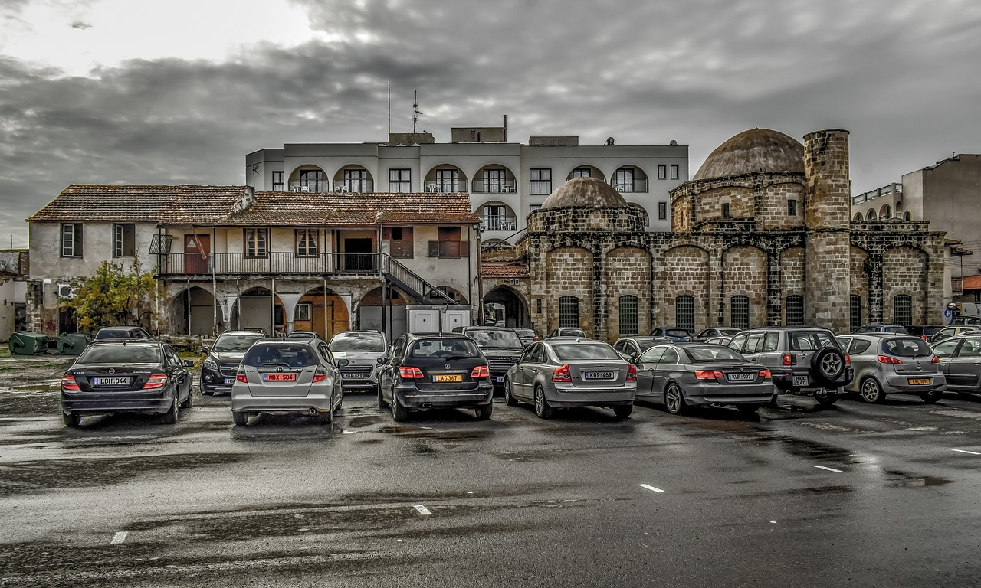
Smart City Parking
Ουζούνης Ηλίας
Σταυρόπουλος Κωνσταντίνος

Slide 2
On street Parking
Βοήθεια στους οδηγούς να βρουν θέση παρκαρίσματος όταν οδηγούν μέσα στην πόλη.
Τοποθέτηση αισθητήρων στις θέσεις παρκαρίσματος στους δρόμους για να ξέρει ένας οδηγός που υπάρχουν ελεύθερες θέσεις.

Slide 3
WHY
Το 15-30% της κίνησης προέρχεται από οδηγούς που αναζητούν μία θέση parking
Ηχορύπανση, καυσαέρια και σπατάλη χρόνου για αναζήτηση μιας θέσης parking.

Slide 4
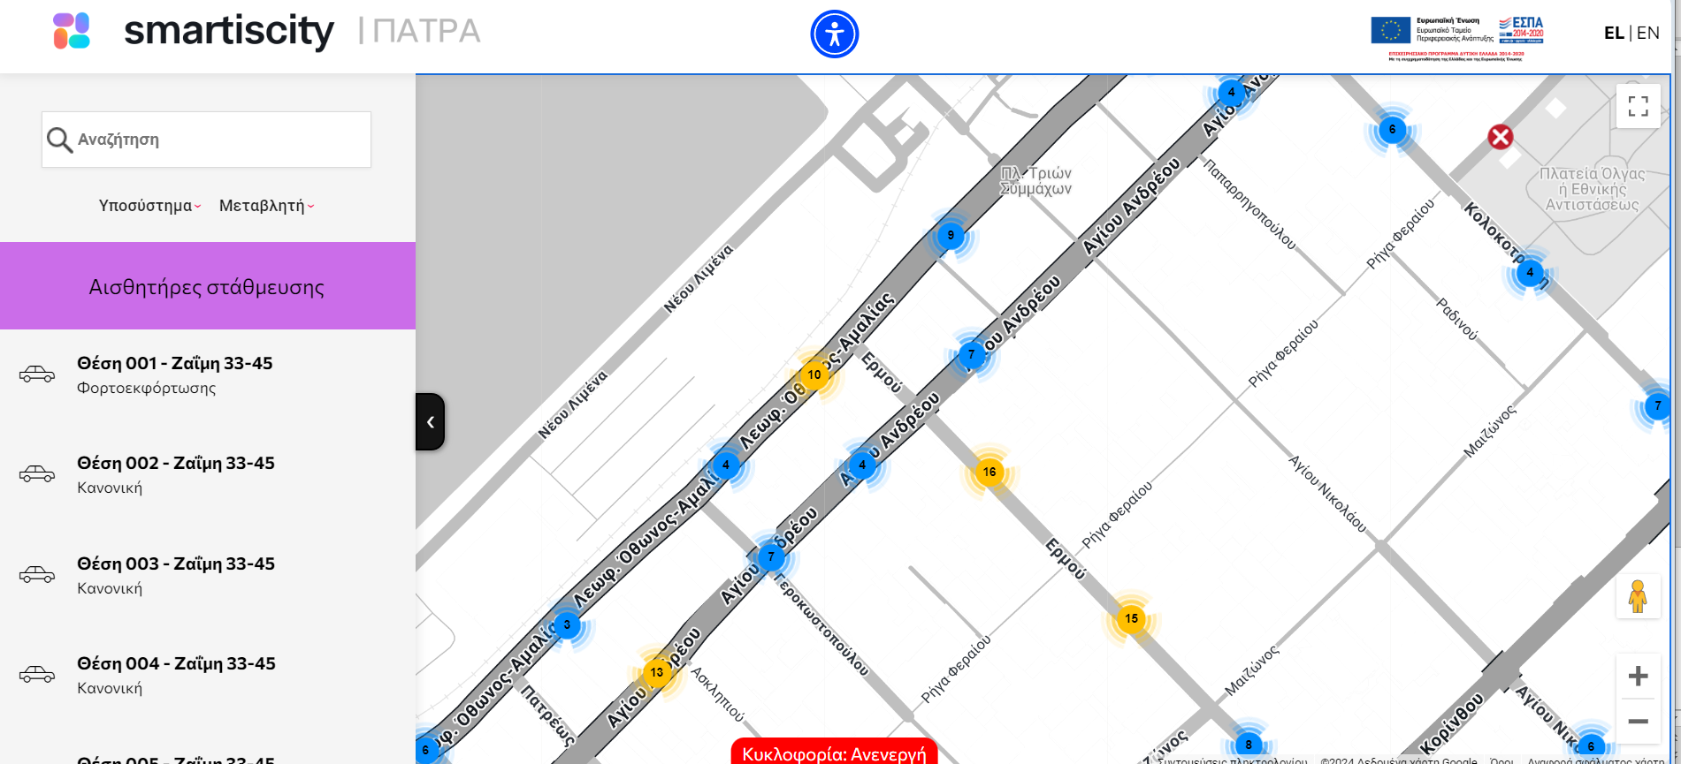
Υπάρχουσα Υλοποίηση

Slide 5
Επιπρόσθετες δυνατότητες
Παροχή καθοδήγησης στους οδηγούς για το πως να φτάσουν σε μία ελεύθερη θέση
Φίλτρα στην αναζήτηση θέσεων (σκιά, απόσταση)
Ενημέρωση για παράνομη στάθμευση
Διπλοπαρκάρισμα
έλεγχο θέσεων αναπήρων με bluetooth.
Alerts για υπερθέρμανση αισθητήρα, μπαταρίες που έχουν εξαντληθεί
Average wait time estimation για ελεύθερες θέσεις σε περιοχή

Slide 6
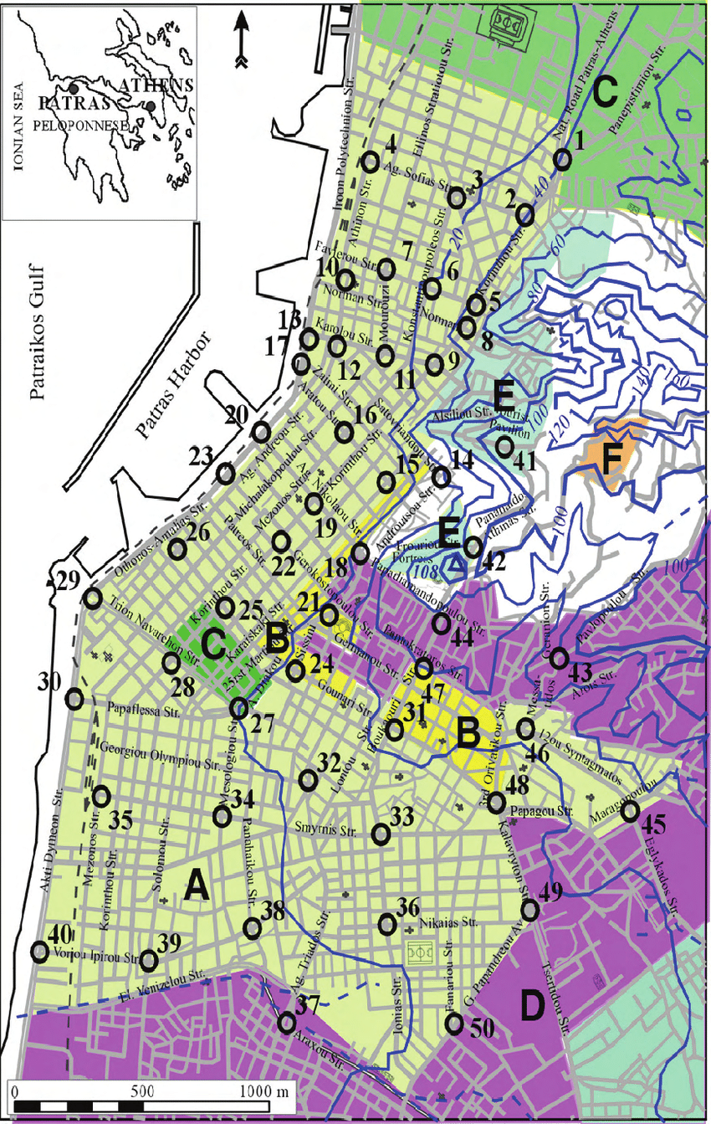

Καθοδήγηση σε ελεύθερη θέση
Θέση παρκαρίσματος
Οδηγίες
διαδρομής

Slide 7
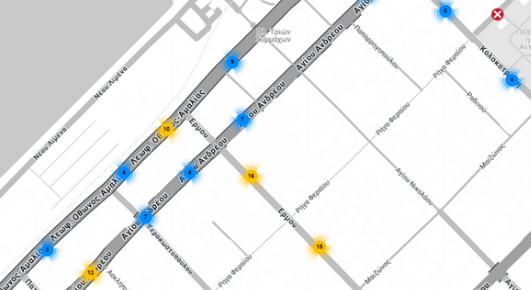
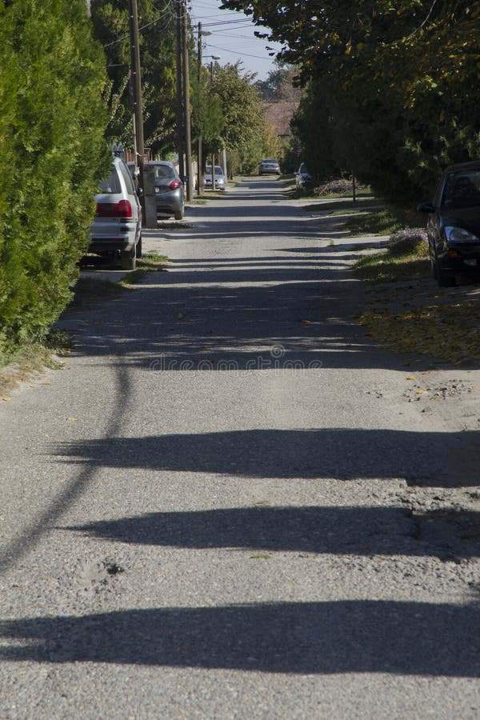

Έξυπνα φίλτρα
Απόσταση από προορισμό
Εύρεση θέσεων με σκιά

Slide 8
HeatMap
Συγκέντρωση δεδομένων θερμοκρασίας από αισθητήρες
Δημιουργία ενός χάρτι κατανομής θερμοκρασίας που θα βοηθά τους πολίτες να κατευθυνθούν σε δροσερά μέρη το καλοκαίρι.

Slide 9
Κόστος
Για τους ασύρματους μαγνητικούς αισθητήρες
100€/ αισθητήρα και ~22 θέσεις parking ανά οικοδομικό τετράγωνο.
Οπότε 2200 € ανά οικοδομικό τετράγωνο
Για το LoRaWAN Gateway 100 € ανά 2-3 km.

Slide 10
Βιβλιογραφία
https://www.alibaba.com/product-detail/LW009-IG-Lorawan-Wireless-Vehicle-Detector_1600868064839.html
https://www2.inrix.com/parking/SmarterParking-2/article

